Slide 1

CHÀO MỪNG CÁC CON
ĐẾN VỚI TIẾT HỌC

Slide 2

Bài 58: ăn – ăt
(tiết 2)

Slide 3

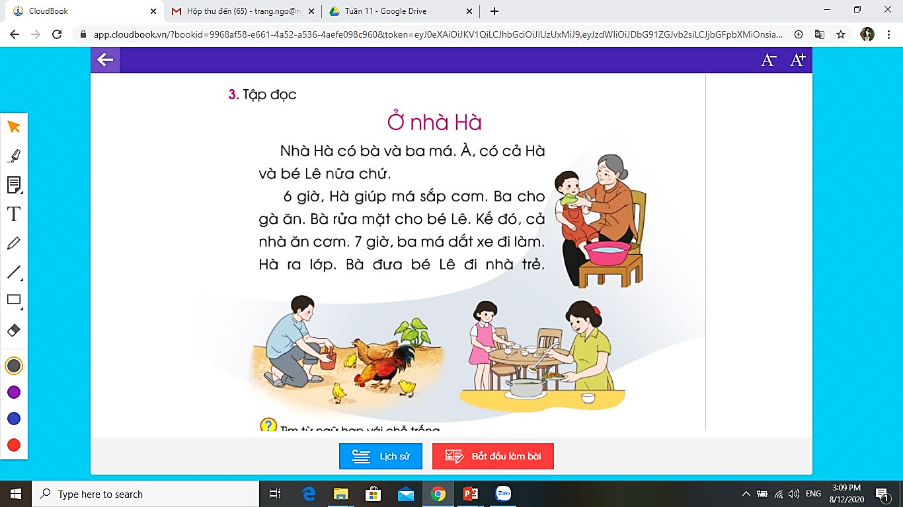
Tập đọc

Slide 4
Tập đọc
Ở nhà Hà
Nhà Hà có bà và ba má. À, có cả Hà và bé Lê nữa chứ.
6 giờ, Hà giúp bà sắp cơm. Ba cho gà ăn. Bà rửa mặt giúp bé Lê. Kế đó, cả nhà ăn cơm. 7 giờ, ba má dắt xe đi làm. Hà ra lớp. Bà đưa bé Lê đi nhà trẻ.
2
1
4
3
5
6
7
8
9

Slide 5
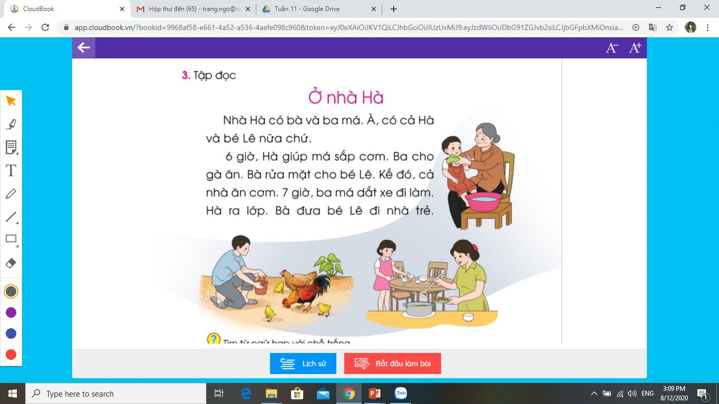
Tập đọc
Ở nhà Hà
Nhà Hà có bà và ba má. À, có cả Hà và bé Lê nữa chứ.
6 giờ, Hà giúp má sắp cơm. Ba cho gà ăn. Bà rửa mặt cho bé Lê. Kế đó, cả nhà ăn cơm. 7 giờ, ba má dắt xe đi làm. Hà ra lớp. Bà đưa bé Lê đi nhà trẻ.
1
2

Slide 6
Tập đọc
Ở nhà Hà
Nhà Hà có bà và ba má. À, có cả Hà và bé Lê nữa chứ.
6 giờ, Hà giúp má sắp cơm. Ba cho gà ăn. Bà rửa mặt cho bé Lê. Kế đó, cả nhà ăn cơm. 7 giờ, ba má dắt xe đi làm. Hà ra lớp. Bà đưa bé Lê đi nhà trẻ.

Slide 7
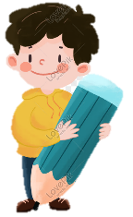
Điền
 | 6 giờ | 7 giờ
M: Má | sắp cơm | dắt xe đi làm
Hà | giúp má ................ | ra lớp
Ba | cho gà ăn | ................ đi làm
 | rửa mặt cho bé Lê | .............. bé đi nhà trẻ
sắp cơm
dắt xe
Bà
đưa

